Slide 1
كرامة الإنسان
أولاً: مظاهر تكريم الإنسان
ثانياً: احترام الكرامة الإنسانية
ثالثاً: مبادىء الكرامة الإنسانية

Slide 2
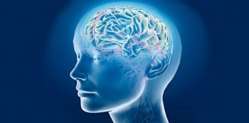
أولاً: مظاهر تكريم الإنسان
كرّم الله الإنسان وفضله على غيره من المخلوقات، ومن مظاهر هذا التكريم:
العقل؛ فبه يميز الإنسان الخبيث من الطيب، والضار من النافع.
حريّة الاختيار في الكثير من الأشياء؛ فهو قادر على اختيار ما يريد، ومسؤول عن اختياره.
القدرة على التعلم.
قوة الإرادة التي تُساعده على تحقيق مراده.

Slide 3
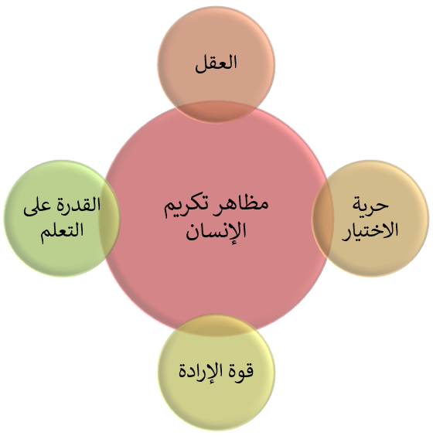
مظاهر تكريم الإنسان

Slide 4
مواد الإعلان العالمي لحقوق الإنسان تدعو إلى احترام الكرامة الإنسانية
اذكر ؟
من مواد الإعلان العالمي لحقوق الإنسان تدعو إلى احترام الكرامة الإنسانية:
الناس جميعاً أحرار متساوون في الكرامة والحقوق.
لكلّ إنسانٍ حق التمتع بجميع الحقوق والحريات.
لكل فردٍ الحق في الحياة، والحرية، وسلامة شخصه.

Slide 5
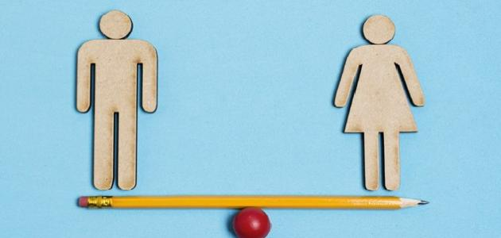
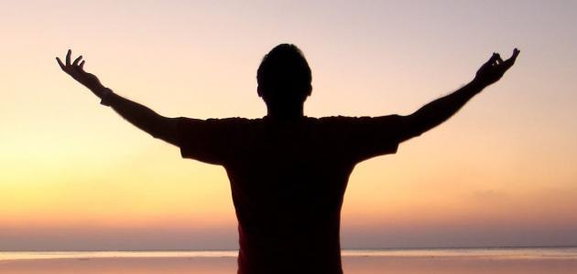
مبادىء الكرامة الإنسانية
اذكر ؟
مبادىء الكرامة الإنسانية:
المساواة : هو الركن الأساسي لدولة القانون ويشمل ذلك المساواة بين الناس
في الحقوق والواجبات وعدم التفرقة بين الناس والتمييز بينهم على
أساس الدين، أو اللغة، أو العِرق.
الحرّية : قدرة الإنسان على فعل الشيء أو تركه بإرادته مع مراعاة عدم
التعدّي على حرّية الآخرين وحقوقهم.
العدالة : إعطاء كل ذي حق حقه؛ بغضّ النظر عن دينه أو أصله أو عِرقه.

Slide 6
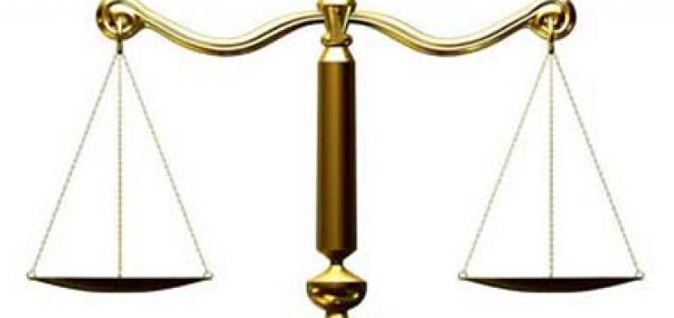
احترام كرامة الإنسان في الدستور الأردني
أمثلة من الدستور الأردني على احترام كرامة الإنسان:
الحرية الشخصية مصونة.
لا يجوز تعذيب الإنسان بأي شكلٍ من الأشكال.

